Slide 1

HandiFox
Sofiane Hamiti
Nicolas Reitz

Slide 2
Sommaire
Objectif
Existant
Moyens
Vimperator
Notre démarche
Conclusion

Slide 3
Objectif
Rendre le web accessible aux personnes handicapées physiques

Slide 4
Existant
L’existant se constitue majoritairement de solutions à base
De commande vocale
Balayage-écran
Émulation de souris à partir d’un clavier virtuel

Slide 5
Moyens
À notre disposition
Navigateur web Firefox
Possibilité d’ajouter des plug-ins
Vimperator
Permets entre autres la manipulation de Firefox en ligne de commande
Notes:
Firefox est à +- long terme adapter le plug-in a d’autre logiciel de la suite Mozilla

Slide 6
Vimperator
Qu’est ce que c’est ?
Plug-in permettant la manipulation de Firefox via le clavier
Inspiré de Vim
Abouti sur plusieurs autres projets Google code
Pentadactyl
Le nôtre

Slide 7
Vimperator
Ce qu’il permet
Naviguer dans la page
Naviguer dans les onglets
Naviguer dans les liens hypertextes, formulaire, etc.

Slide 8
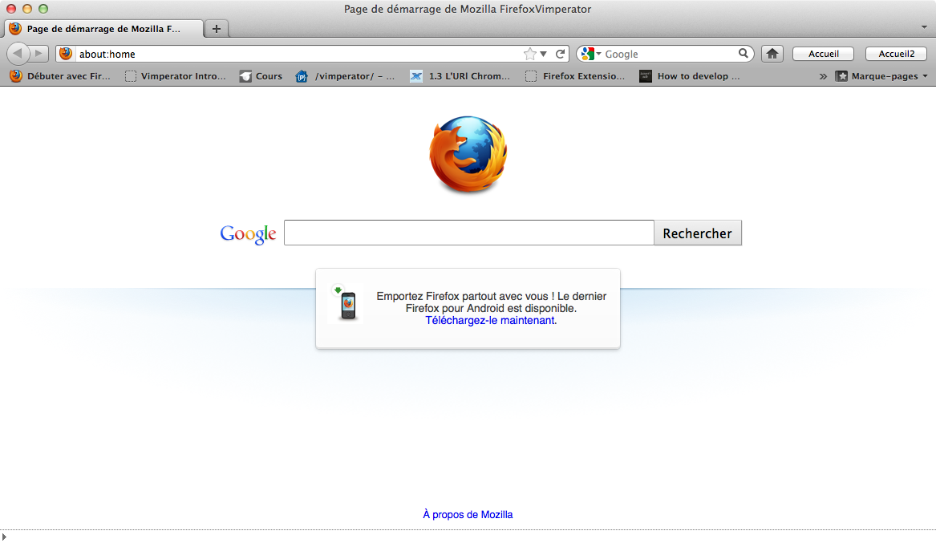
Vimperator
Comment il se présente

Slide 9
Vimperator
Avant labélisation
Après labélisation
Notes:
Activé avec la touche « f »
Système filtre permet de réduire l’éventail des possibilités soit avec le contenu du lien soit avec le numéro du label.
On relève plusieurs interrogation :
liens cachés dans la page (menu déroulant) considérer par Vimperator
porté de la numérotation (page dans l’intégralité ou dans l’écran courant

Slide 10
Notre démarche

Slide 11
Que fait-on sur internet ?
Ce qu’il en résulte :
Le clic
Navigation
Téléchargement
Vidéo & Musique
Copié/Collé
Impression
Ouïe
Le son
Audio
Vue
Visualisation de données
Recherche d'information
Image
Téléchargement
Fichiers
Toucher
Interaction clavier
Navigation
Lien
Adresse internet (URL)
Saisie
Formulaire
Balise select, radio, checkbox, etc.
Copié/Collé
Impression
Type d'impression
Sélection, Page, etc.
Musique
Vidéo
Video
Navigation
Images
etc.
Favoris
Favoris
Notes:
Par association d’idée, plus spécifiquement ceux qui sont utilisés sur l’ordinateur, nous arrivons à ceux-ci, en résumé …

Slide 12
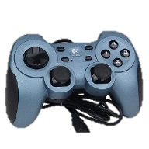
Résolution de ces problèmes
Le clic
Le minimum requis, une entrée binaire, ceci est fait via une manette
Notes:
L’idée est de trouver un périphérique qui soit reconnu par Firefox mais qui ne soit pas exploité

Slide 13
Résolution de ces problèmes
Navigation
3 moyens recensés
Vimperator
Les favoris
Fichiers
La base de données Firefox
Balayage-écran
Écran
Fenêtre

Slide 14
Résolution de ces problèmes
Vimperator
Porté de la numérotation des liens
Question de la charge de travail ?
Notes:
Vimperator lien sur écran visible. Peut être plus intéressant de travailler sur la page entière; permet de naviguer dans la page en minimisant la charge de travail

Slide 15
Résolution de ces problèmes
Les favoris
Fichiers
Première version des favoris utilise les fichiers puis
Prétexte pour étudier comment sauvegarder les préférences utilisateurs
Via un objet Firefox (problème de fiabilité)
Via FileReader et FileWriter (HTML5)
Via Ajax nécessite un serveur local

Slide 16
Résolution de ces problèmes
Les favoris
La base de données Firefox
BdD SQLite manipulation des favoris à travers deux objets.
Le premier servant pour la lecture, écriture, modification des informations sur un lien donné.
Le second pour récupérer l’ensemble des liens suivant certains critères (répertoire, nom, etc.).
Notes:
Ecran pour des fenêtres modales; pour un gain de temps balayage sur la page

Slide 17
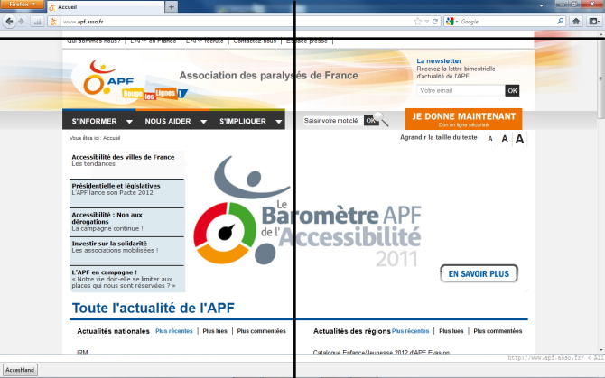
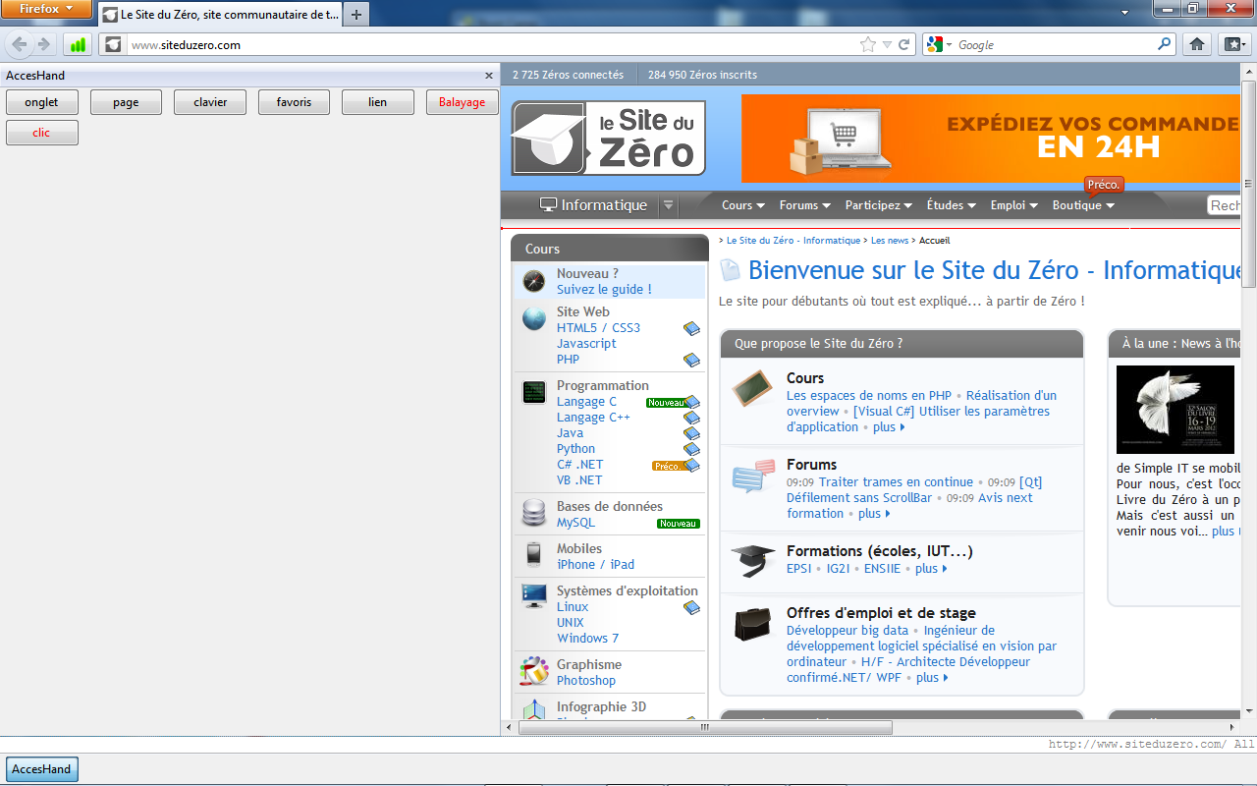
Résolution de ces problèmes
Balayage-écran
Balayage fenêtre

Slide 18
Résolution de ces problèmes
Téléchargement
Délégation à Vimperator
Le souci : fenêtre modale
Solution : utiliser un balayage-écran

Slide 19
Résolution de ces problèmes
Vidéo et musique
Nombreuses solutions (balise <embed>, <object>, avec HTML5 <video>
Problème d’imbrication de balise pour la portabilité vers différents navigateurs
Toutes manipulables avec JavaScript
Autre solution utiliser le balayage-écran

Slide 20
Résolution de ces problèmes
Copié/Collé
Manipulation apparemment interdite
Proposition : passer par le CGI
Impression
Possible via JavaScript
Ou balayage-écran

Slide 21
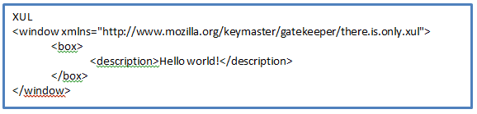
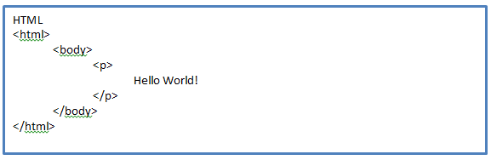
Technologie & mise en œuvre du plug-in
XUL
Pour l’interface graphique, même principe que HTML

Slide 22
Technologie & mise en œuvre du plug-in
JavaScript
Permet d’amener le dynamisme de la même manière que pour HTML

Slide 23
Technologie & mise en œuvre du plug-in
Ajax
HTML + JavaScript + communication asynchrone
Utilisation de JQuery

Slide 24
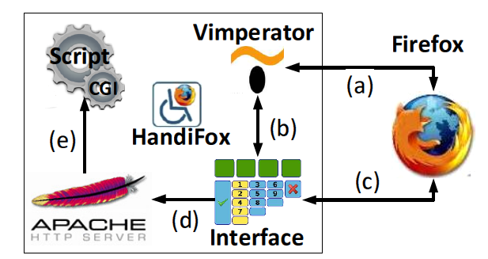
Technologie & mise en œuvre du plug-in
Architecture

Slide 25
Technologie & mise en œuvre du plug-in
Interface du prototype
Accent mis sur le prototype
Ergonomie du plug-in non poussée
Temps trop court

Slide 26
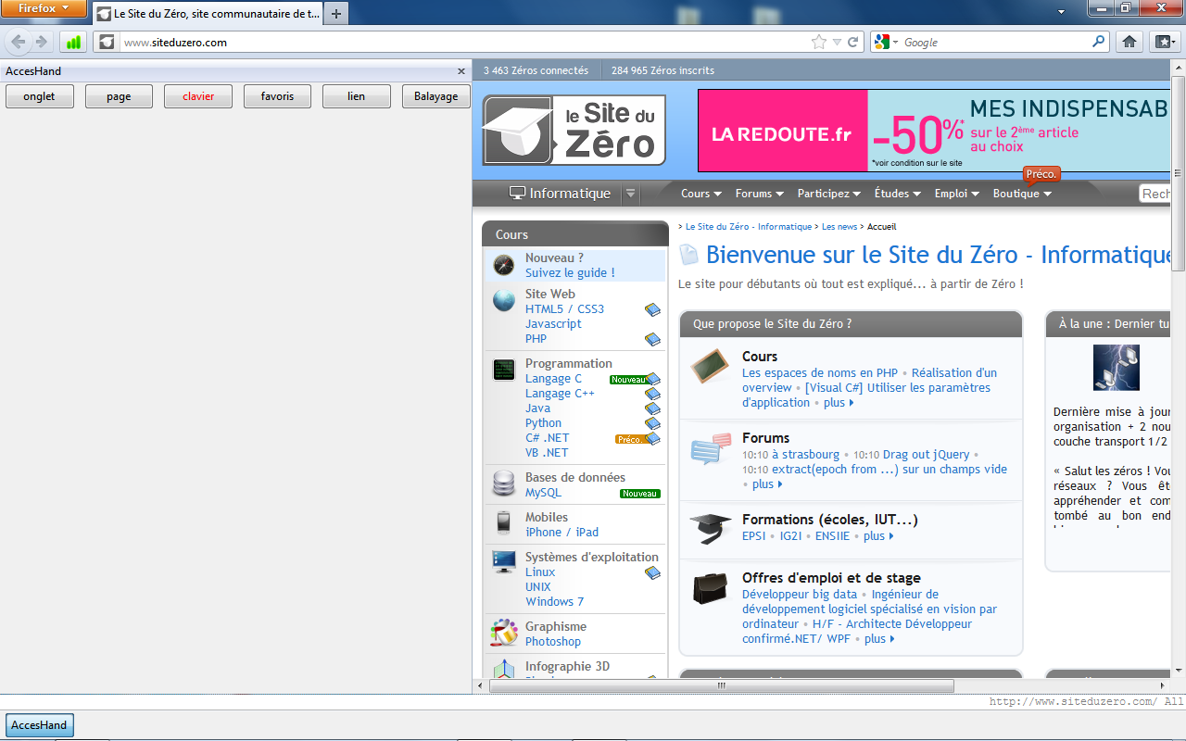
Technologie & mise en œuvre du plug-in
Page d’accueil

Slide 27
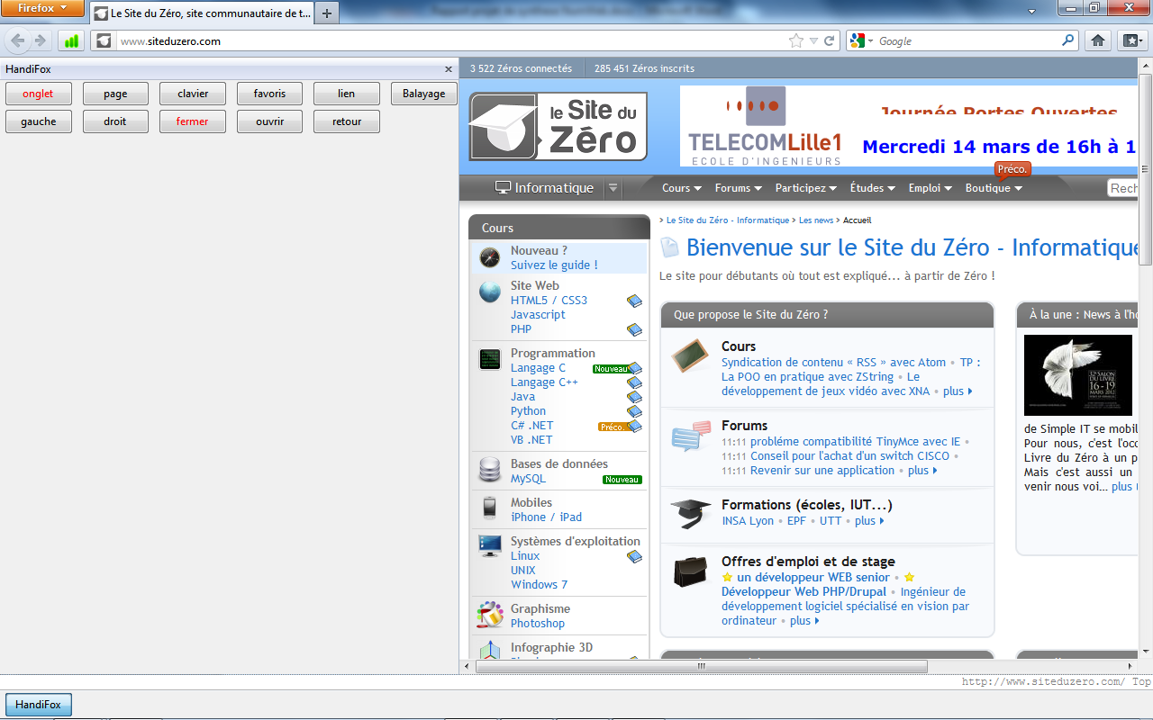
Technologie & mise en œuvre du plug-in
Les onglets

Slide 28
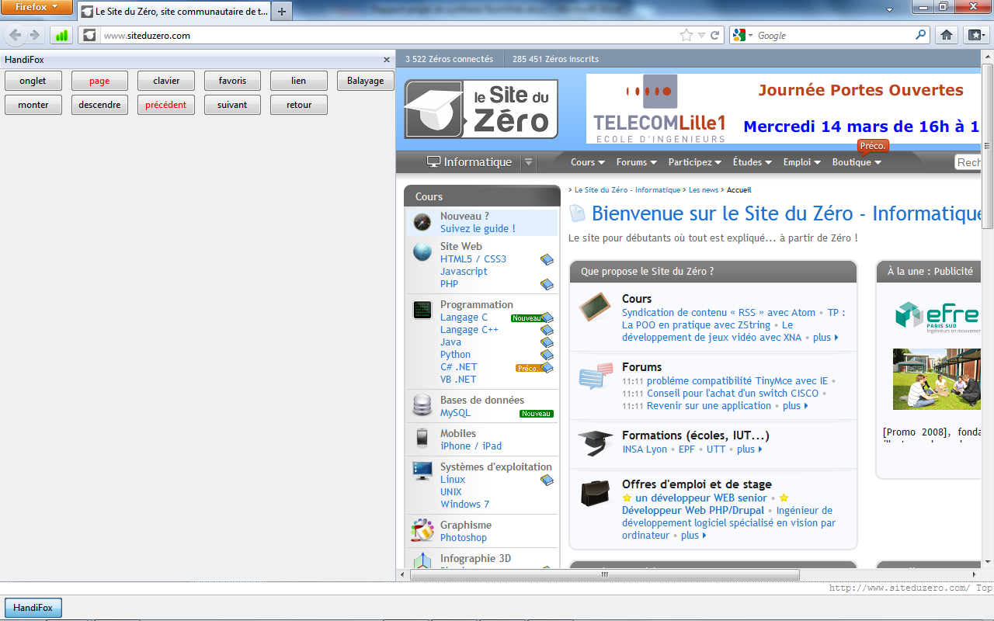
Technologie & mise en œuvre du plug-in
Page

Slide 29
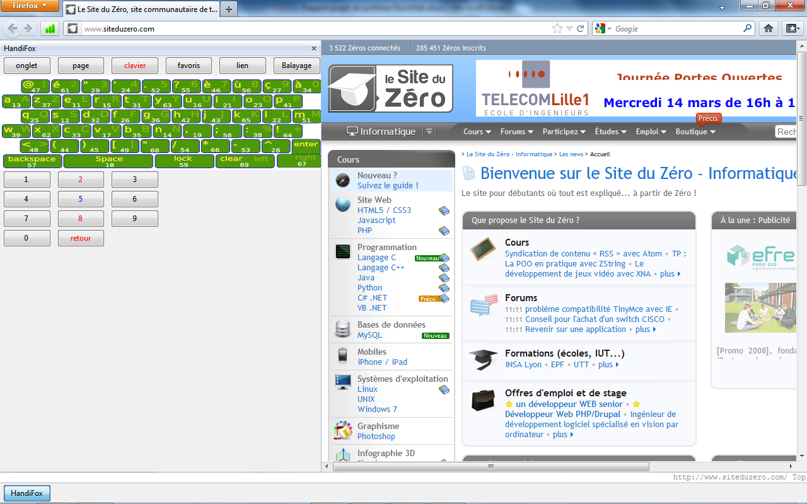
Technologie & mise en œuvre du plug-in
Clavier

Slide 30
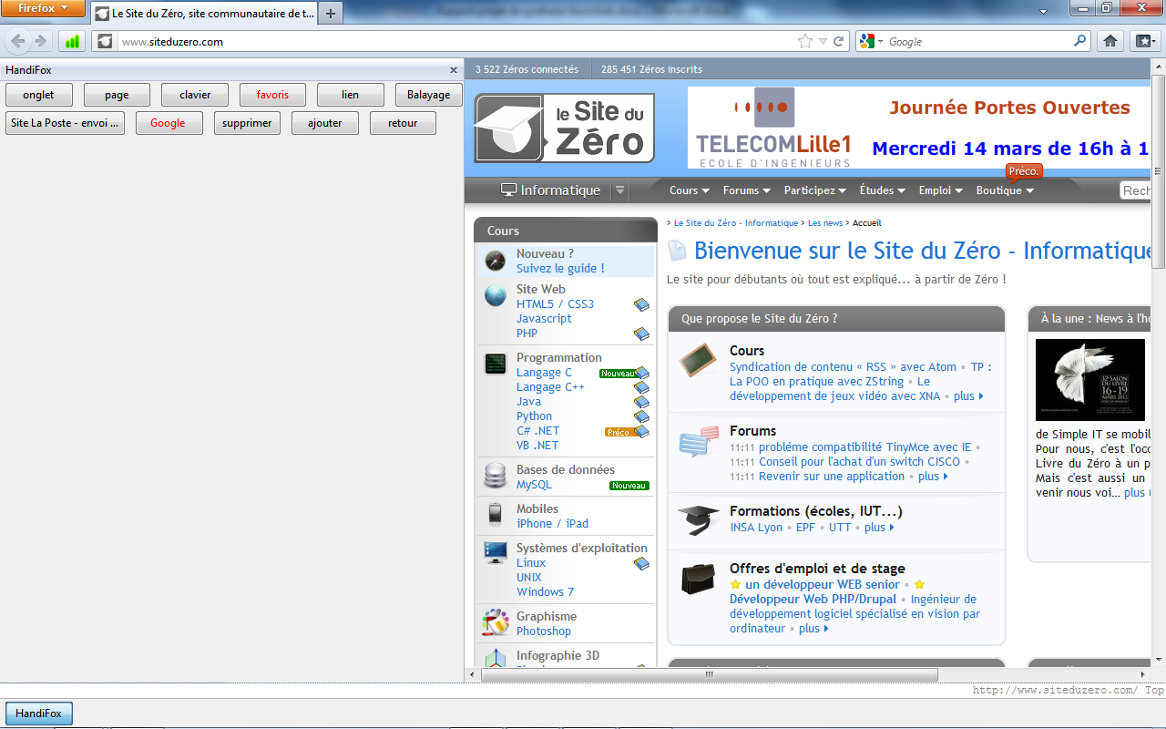
Technologie & mise en œuvre du plug-in
Favoris

Slide 31
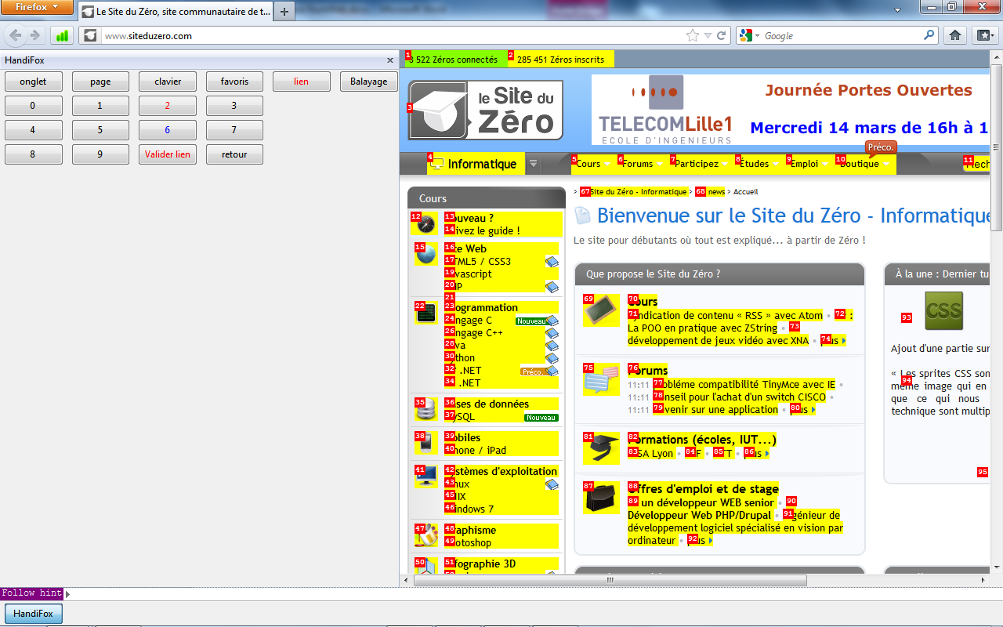
Technologie & mise en œuvre du plug-in
Les liens

Slide 32
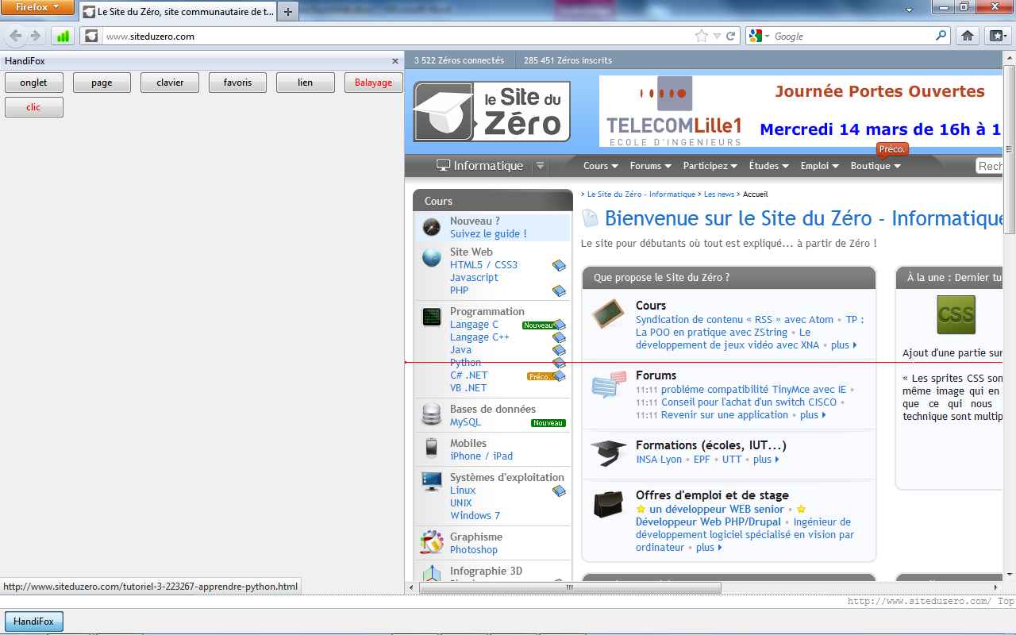
Technologie & mise en œuvre du plug-in
Balayage

Slide 33
Technologie & mise en œuvre du plug-in
Balayage

Slide 34
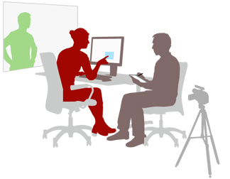
Tests utilisateurs
Objectif
Avoir un avis sur les interactions
Pas la performance
Environnement
Environnement calme
Sous Windows
Petit tutoriel au préalable

Slide 35

Tests utilisateurs
Utilisateurs
5 personnes (4hommes + 1 femme)
15ans à plus de 50 ans
Expérience informatique variée
Tous ont déjà utilisé Firefox
3 ayant déjà naviguer sans souris

Slide 36
Tests utilisateurs
Scénarii
Rechercher « Metz » avec le moteur de recherche Google. (Indication : liens et clavier)
Aller sur l’onglet comportant la page du site DailyMotion . Mettez la première vidéo de la page en marche. (Indication : onglet et balayage)
Ouvrez la page du site « Laposte » qui est un favori et allez sur la page concernée. Puis sélectionnez le lien « Particulier », quelles sont les 5 outils et services les plus utilisés ? (information en bas de page) (Indication : favoris, onglet, liens et page)

Slide 37
Tests utilisateurs
Résultats
Tâches réalisées jusqu’au bout
Temps raisonnable et quasi égal pour chaque utilisateur
Remarques sur l’ergonomie de l’interface
Vitesse de balayage

Slide 38
Tests utilisateurs
Post-questionnaire
Aucun problème lors des tests
(Temps trop long pour taper une requête)

Slide 39
Tests utilisateurs
Post-questionnaire
Tutoriel pré-test utile
« Il faut comprendre le fonctionnement puis très simple à utiliser »

Slide 40
Tests utilisateurs
Post-questionnaire
Problème pour le clavier AZERTY
Ergonomie à voir pour les futurs versions
Testeurs ≠ public cible

Slide 41
Tests utilisateurs
Post-questionnaire
Succès du balayage
Facilité d’utilisation
Temps d’exécution plus faible

Slide 42
Tests utilisateurs
Post-questionnaire : Les points à améliorer
L’ergonomie du plug-in est clairement un point à améliorer. Mais pour notre prototype, les points à améliorer selon les utilisateurs sont les suivants :
Mise en évidence du bouton courant, ou sélectionné, plus visible
Ajout de la première ligne de balayage lors du balayage
Amélioration de la sélection des liens
Conclusion
Retour positif mis à part l’ergonomie

Slide 43
Conclusion
Difficultés tout au long du développement
Prototype assez complet pour une navigation simple
Tests utilisateurs à faire sur public cible
Prochaines versions:
Travailler l’ergonomie rustique du prototype
Ajouter des fonctionnalités (options, zoom,…)

Slide 44

Merci de votre attention

